Slide 1
Муниципальное автономное общеобразовательное учреждение для детей
дошкольного и младшего школьного возраста
“Прогимназия № 360”
Ново-Савиновского района г. Казани
Интерактивная игра
“Цветик-семицветик”
Гусакова Дарья Андреевна

Slide 2
Меню:
Баранки для Жени
Вороны и воробьи
Длина, высота, ширина
Мамина любимая ваза
Гимнастика для глаз “Волшебный цветок”
Мир игрушек

Slide 3
Инструкция
Сегодня вам предстоит совершить путешествие в сказку Валентина Сутеева “Цветик-семицветик” вместе с главной героиней этой сказки-Женей. На своем пути, вы вместе с Женей встретитесь с интересными заданиями. Выбирайте правильный ответ и жмите на нужную кнопку, чтобы продвинуться дальше. Слушайте сказку внимательно!
В конце путешествия Женя оценит твою помощь, удачи!

Slide 4
Знаки-помощники
- предыдущий слайд;
- следующий слайд;
М
- меню;
И
- инструкция;
З
- знаки-помощники

Slide 5
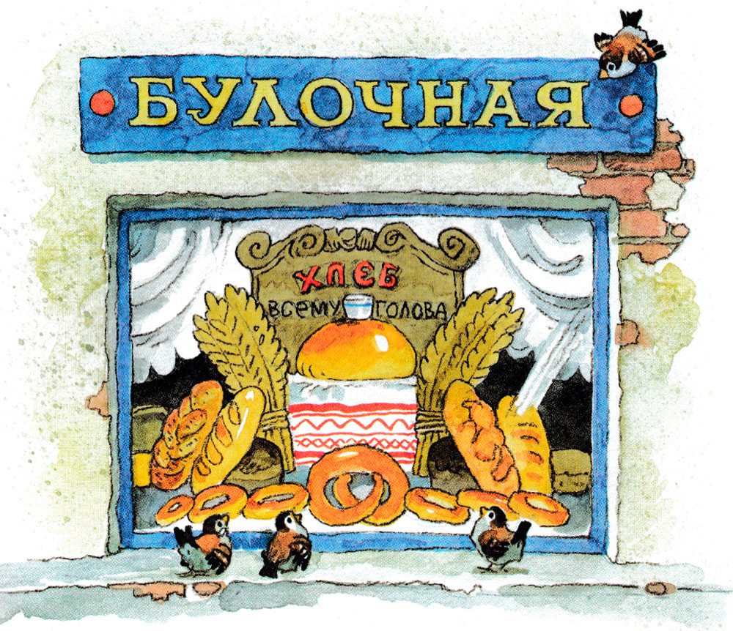
Жила девочка Женя. Однажды послала её мама в магазин за баранками. Помогите Жене посчитать баранки!
М
И
З

Slide 6
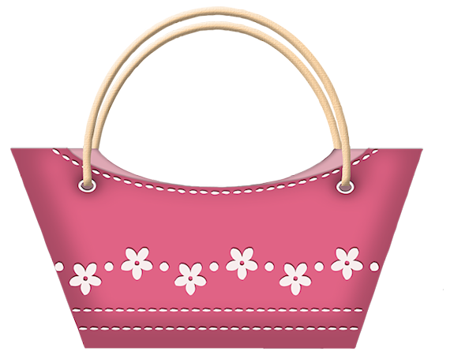
Посчитайте, сколько баранок купила
Женя и нажмите на нужное число
М
5
9
7
4
И
З

Slide 7
Молодцы, вы выбрали правильный ответ! Купила Женя семь баранок и отправилась домой. Идет, по сторонам зевает, вывески читает, ворон считает. Помогите Жене найти ворон и других птиц на улице!
М
И
З

Slide 8
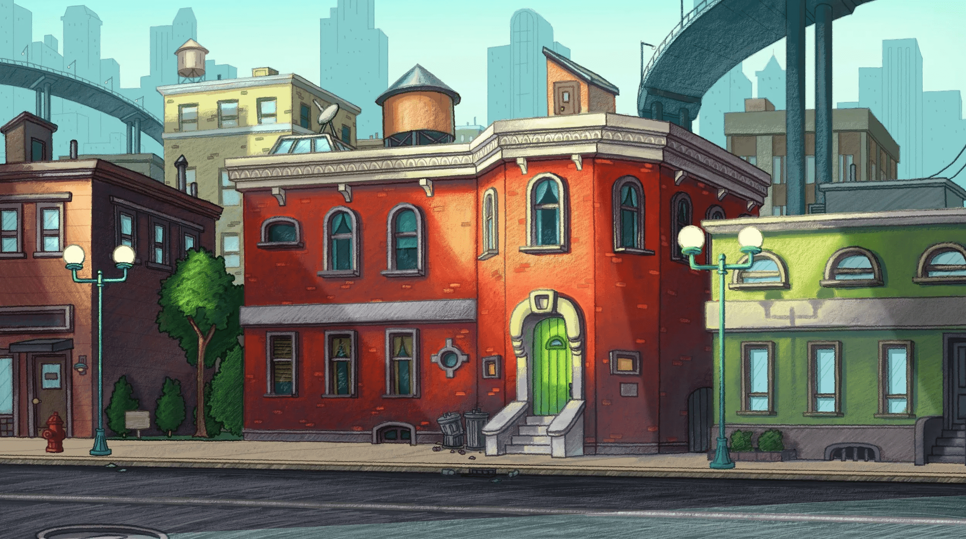
М
И
З

Slide 9
Молодцы, вы нашли всех птиц на улице! Сколько ворон вы нашли? На улице ворон больше, чем воробьев? Поровну ли число ворон и воробьев? Нажмите на правильное условное обозначение. Если ответ будет неправильным, то условное обозначение исчезнет.
?
М
И
З

Slide 10
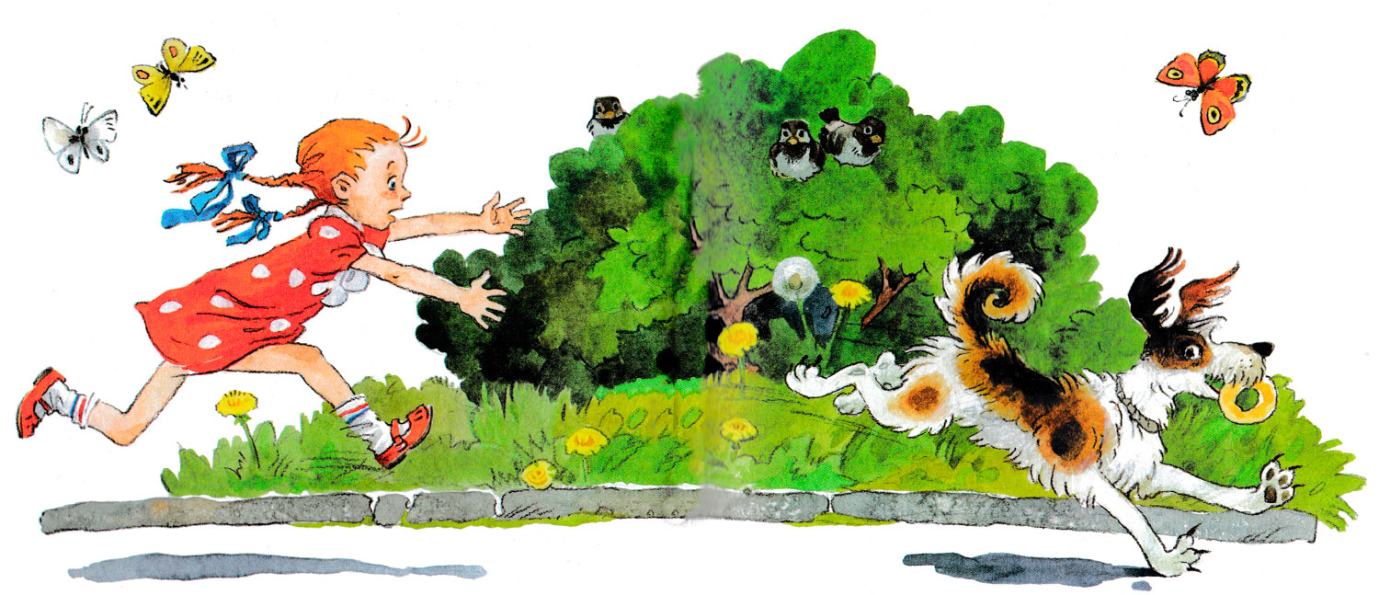
Считала Женя ворон, а сзади тем временем пристала незнакомая собака, да все баранки одну за другой и съела.
- Ах, вредная собака! - закричала Женя и бросилась ее догонять. Бежала, бежала, собаку не догнала, только сама заблудилась. Видит – место совсем незнакомое.
М
И
З

Slide 11
Вдруг откуда ни возьмись - старушка.
- Девочка, девочка, почему ты плачешь?
Женя старушке все и рассказала.
Пожалела старушка Женю, привела ее в свой садик и говорит:
- Ничего, не плачь, я тебе помогу. У меня в садике растет один цветок, называется - цветик-семицветик, он может исполнить все, что захочешь. Я тебе его подарю. Но чтобы узнать волшебные слова, нужно выполнить задания. Справишься?
М
И
З

Slide 12
Помогите Жене ответить на вопросы
Какая лента длиннее? Какая тоньше?
М
И
З

Slide 13
Помогите Жене ответить на вопросы
Какой дом ниже? Какой дом шире?
М
И
З

Slide 14
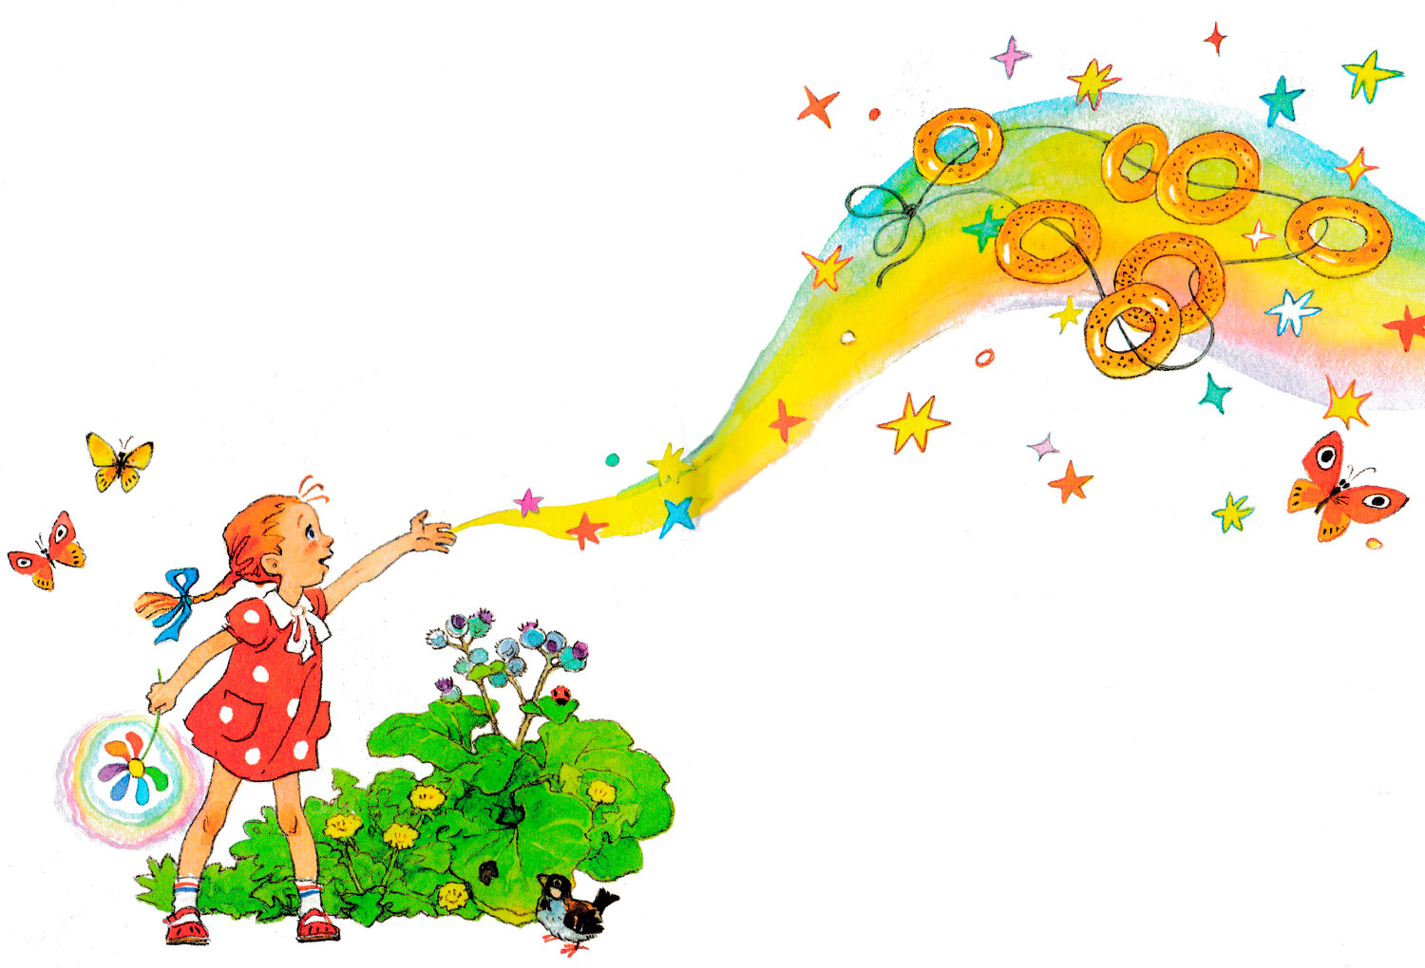
Молодцы, вы правильно ответили на все вопросы! Сказала старушка Жене волшебные слова, и та поскорее оторвала желтый лепесток, кинула его и сказала:
Лети, лети, лепесток, Через запад на восток, Через север, через юг, Возвращайся, сделав круг. Лишь коснешься ты земли - Быть по-моему вели. Вели, чтобы я была дома с баранками!
М
И
З

Slide 15
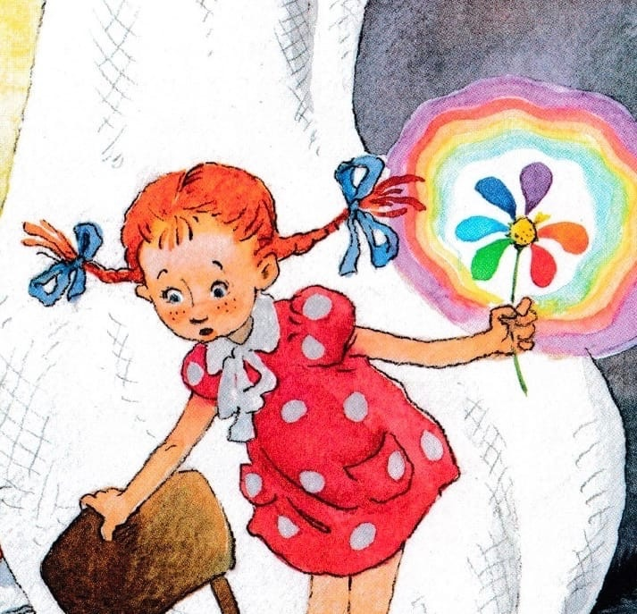
Не успела она это сказать, как в тот же миг очутилась дома, а в руках - связка баранок! Женя отдала маме баранки, а сама про себя думает: "Это и вправду замечательный цветок, его непременно надо поставить в самую красивую вазочку!" Помогите Жене найти вазу.
М
И
З

Slide 16
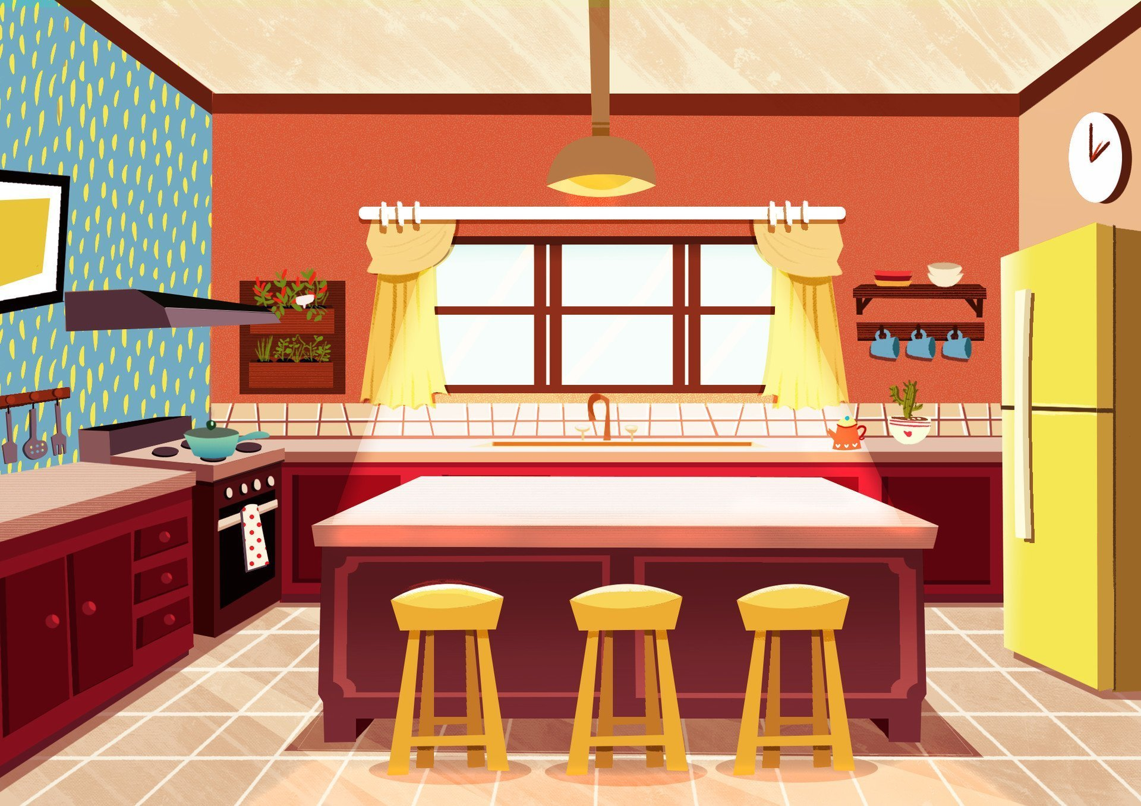
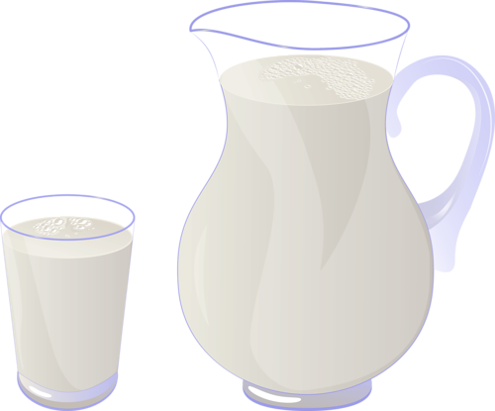
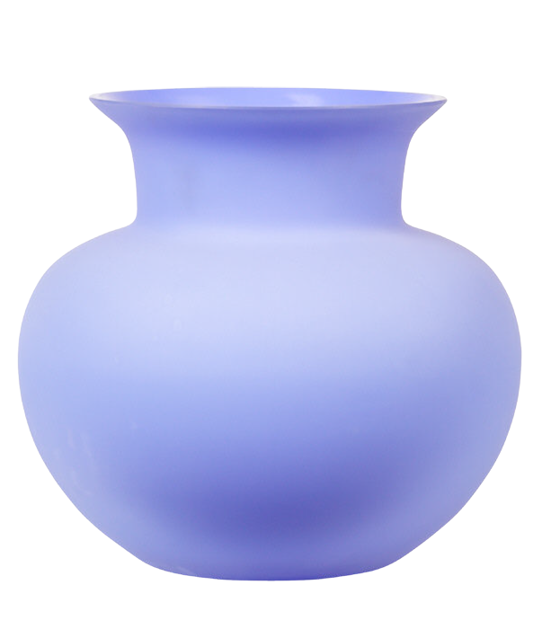
М
И
З

Slide 17
Молодцы, вы помогли Жене найти вазу! Какой формы была ваза? Были ли на кухне предметы той же формы, что и ваза? Одинаковые ли они по цвету? Нажмите на ту фигуру, форма которой соответствует форме вазы.
М
И
З

Slide 18
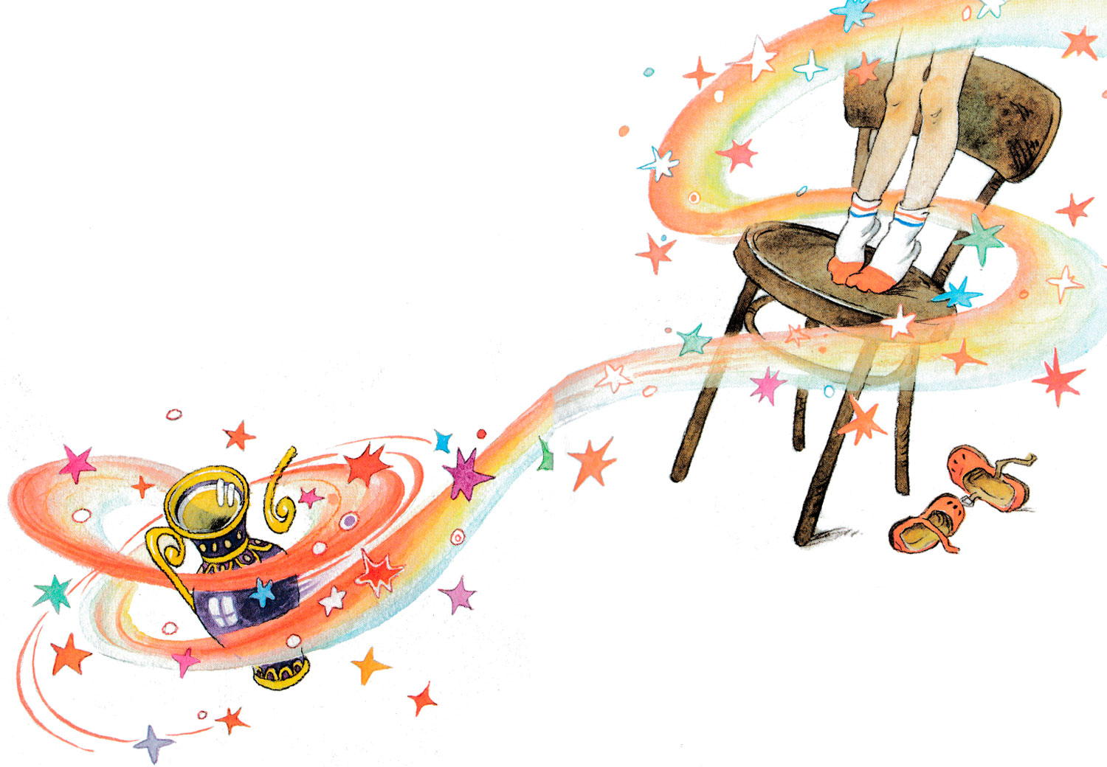
Женя была совсем небольшая девочка, поэтому она влезла на стул и потянулась за любимой маминой вазочкой, но разбила ее. Потратила Женя красный лепесток, чтобы починить вазу и довольная пошла гулять. Чтобы отправиться вместе с ней, давайте немного отдохнем и сделаем гимнастику для глаз.
М
И
З

Slide 19
Внимательно следите за цветком
М
И
З

Slide 20
Внимательно следите за цветком
М
И
З

Slide 21
Внимательно следите за цветком
М
И
З

Slide 22
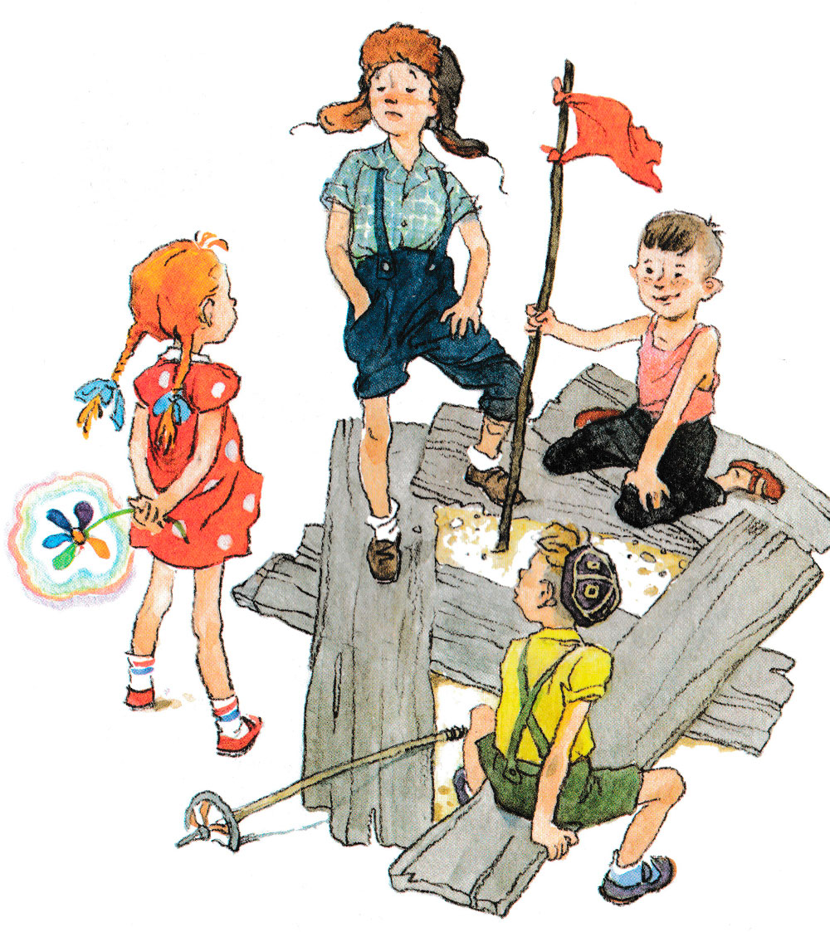
Пришла Женя во двор, а там мальчики играют.
- Мальчики, мальчики, примите меня поиграть!
- Не видишь - это Северный полюс? Мы девчонок на Северный полюс не берем. Уходи!
- И не нужно. Я и без вас на Северном полюсе сейчас буду. Женя отошла в сторонку, под ворота, достала заветный цветик-семицветик, оторвала синий лепесток, кинула и сказала:
Лети, лети, лепесток, Через запад на восток, Через север, через юг, Возвращайся, сделав круг. Лишь коснешься ты земли - Быть по-моему вели. Вели, чтобы я сейчас же была на Северном полюсе!
М
И
З

Slide 23
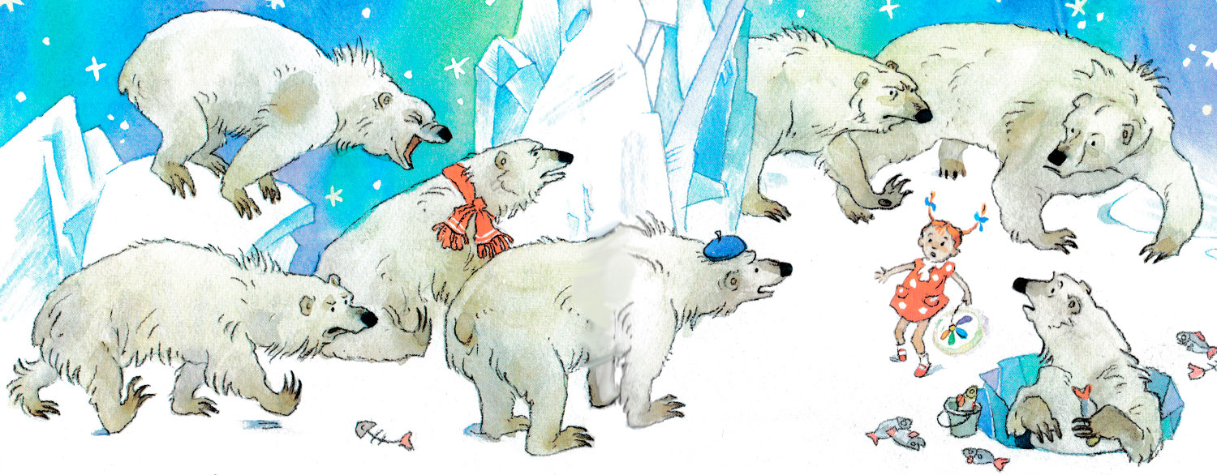
Не успела она это сказать, как вдруг откуда ни возьмись налетел вихрь, солнце пропало, земля закружилась под ногами, как волчок. Женя оказалась на Северном полюсе, а мороз там сто градусов! Помогите Жене вспомнить волшебные слова, чтобы она вернулась домой.
М
И
З

Slide 24
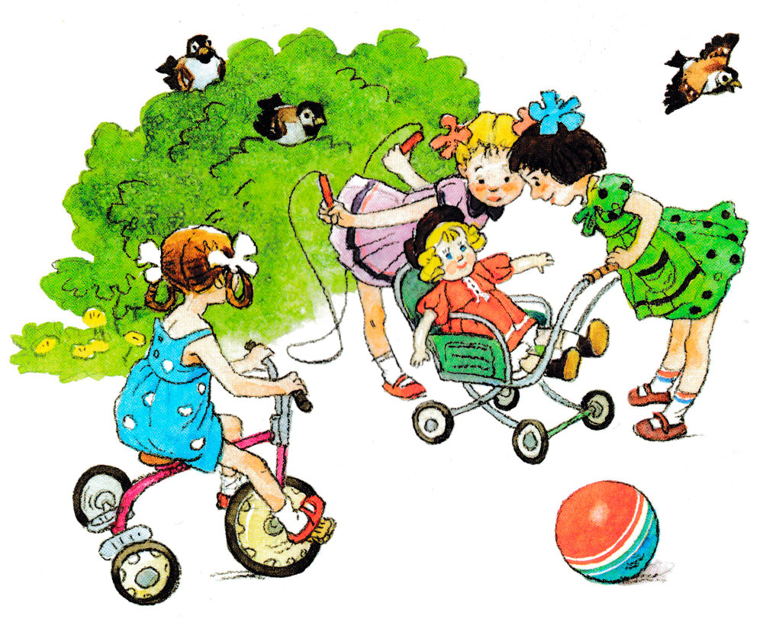
Молодцы, ребята, вы вспомнили волшебные слова и помогли Жене вернуться домой! Пошла Женя дальше по двору и видит - у девочек разные игрушки. "Ну, - думает, - я вам сейчас покажу, у кого игрушки!"
Вынула цветик-семицветик, оторвала лепесток и пожелала, чтобы все игрушки, какие есть на свете, были ее!
М
И
З

Slide 25
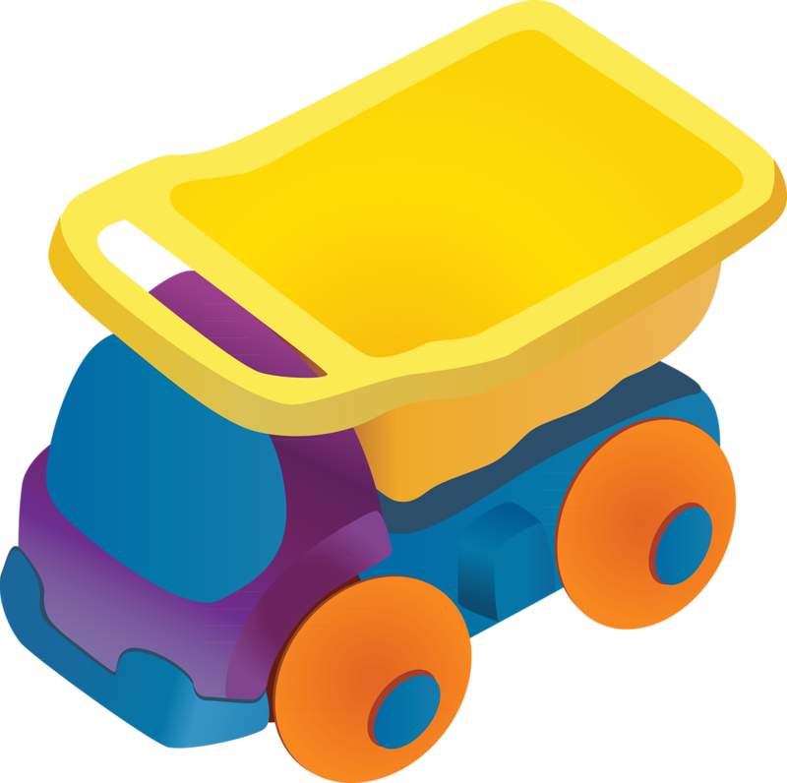
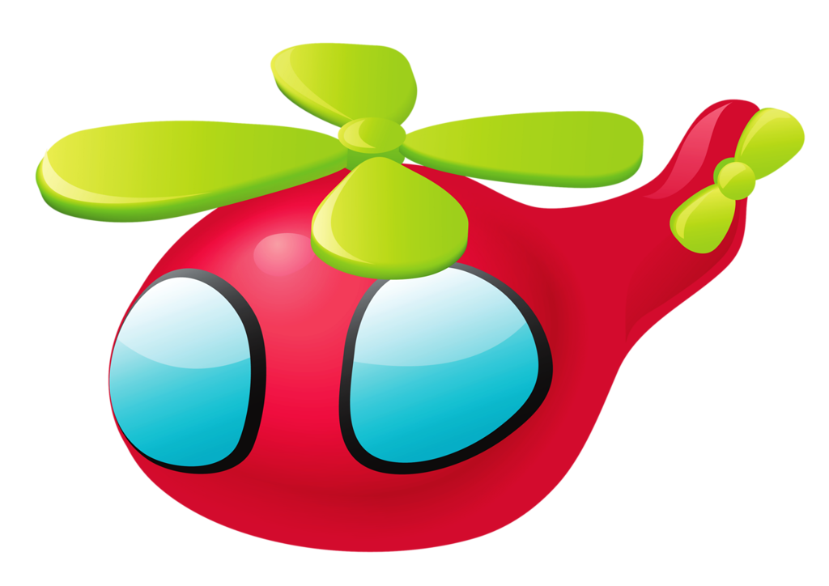
Расставь игрушки по порядку-от самой большой до самой маленькой.
М
И
З

Slide 26
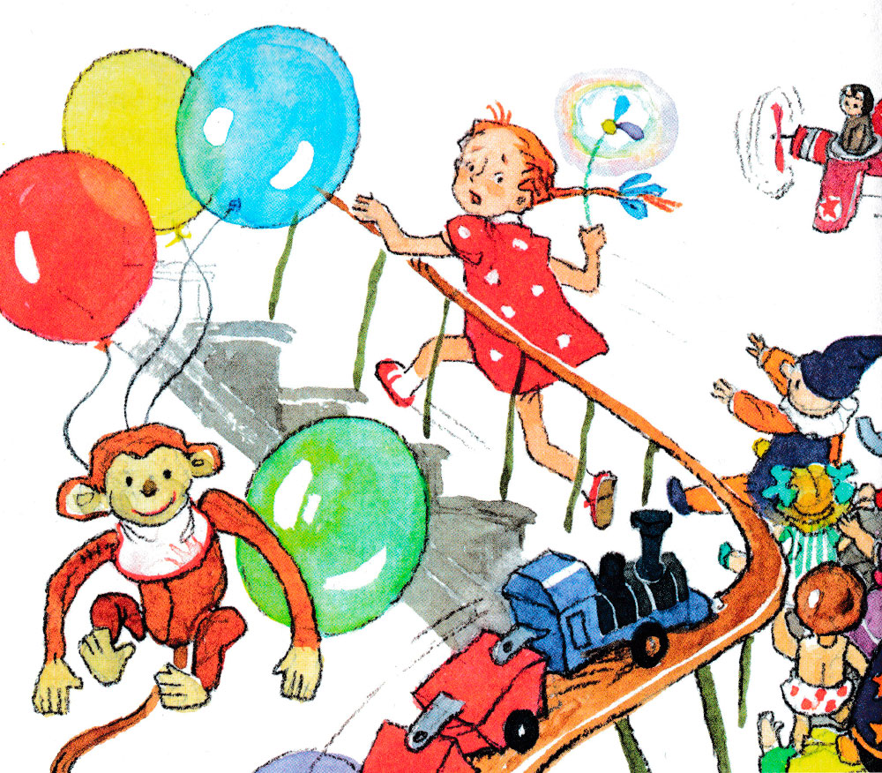
Молодцы, вы расставили игрушки правильно! Весь город был завален до самых крыш игрушками. Испугалась Женя, выскочила на крышу, поскорее оторвала фиолетовый лепесток, кинула и быстро сказала:
Лети, лети, лепесток, Через запад на восток, Через север, через юг, Возвращайся, сделав круг. Лишь коснешься ты земли - Быть по-моему вели. Вели, чтоб игрушки поскорей обратно вернулись в магазины.
И тотчас все игрушки исчезли.
М
И
З

Slide 27
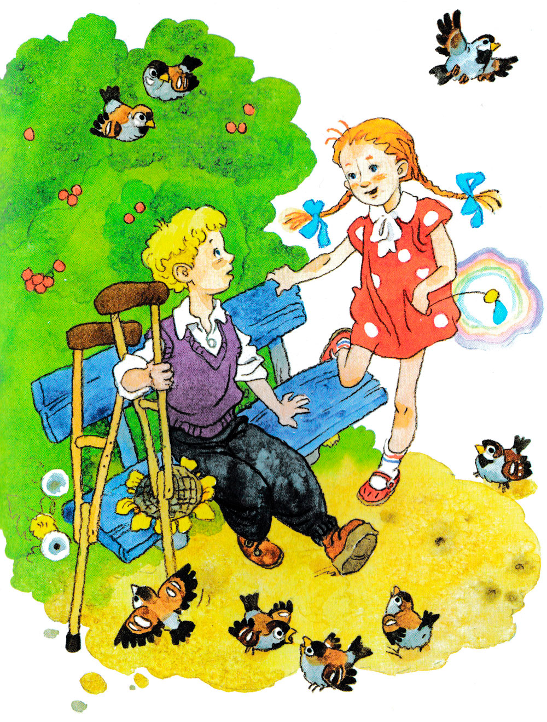
Посмотрела Женя на свой цветик-семицветик и видит, что остался всего один лепесток. Думая о том, чего бы ей еще пожелать, Женя вдруг увидела превосходного мальчика, который сидел на лавочке у ворот. Жене захотелось с ним познакомиться. Девочка без всякого страха подошла к нему:
- Мальчик, мальчик, как тебя зовут?
- Витя. А тебя как?
- Женя. Давай играть в салки?
- Не могу. Я хромой.
- Ах, какие пустяки ты говоришь, мальчик! - воскликнула Женя и вынула из кармана свой заветный цветик-семицветик. - Гляди!
Помогите Жене вспомнить волшебные слова для ее последнего желания!
М
И
З

Slide 28
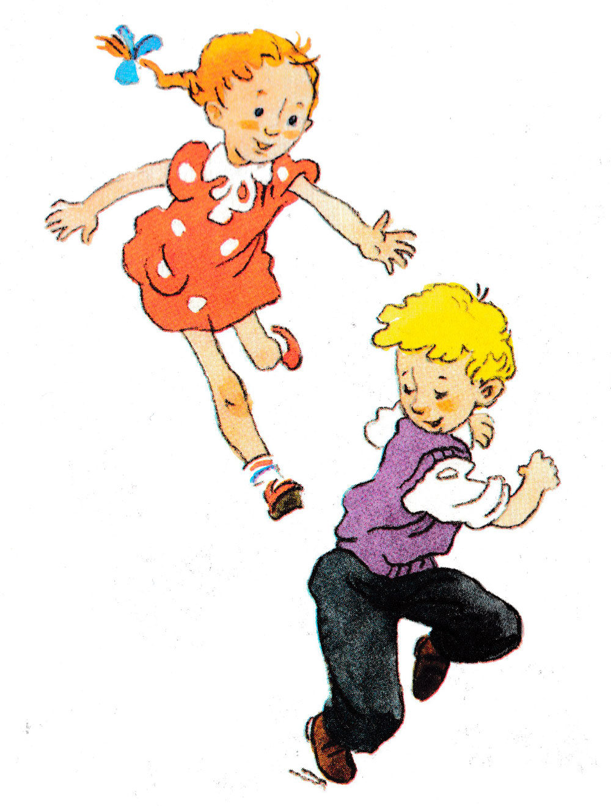
Молодцы, вы помогли Жене вспомнить волшебные слова! Девочка бережно оторвала последний, голубой лепесток, произнесла волшебные слова. И в ту же минуту мальчик вскочил со скамьи, стал играть с Женей в салки и бегал так хорошо, что девочка не могла его догнать, как ни старалась.
М
И
З

Slide 29
Молодцы, вы прошли игру “Цветик-семицветик”!
М
И
З

